Slide 1


Slide 2



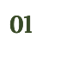

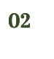

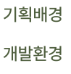


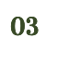


04 앱 구현
로그인
회원가입
비밀번호 재설정
메인페이지
상세보기
평점 등록
리뷰 작성
영화 예매

Slide 3
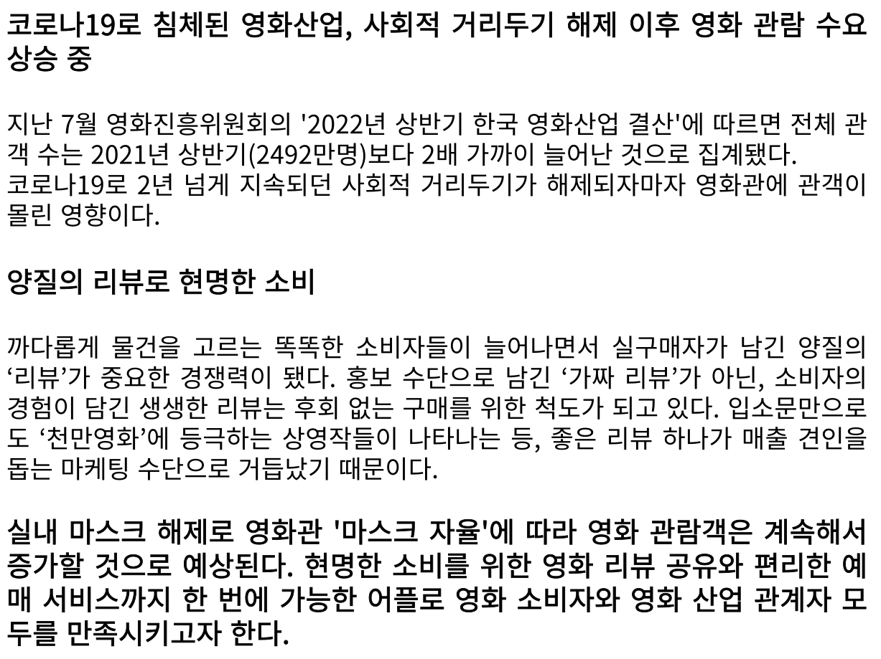



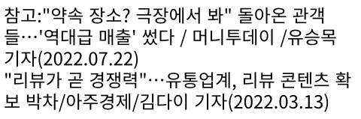

Slide 4






Slide 5
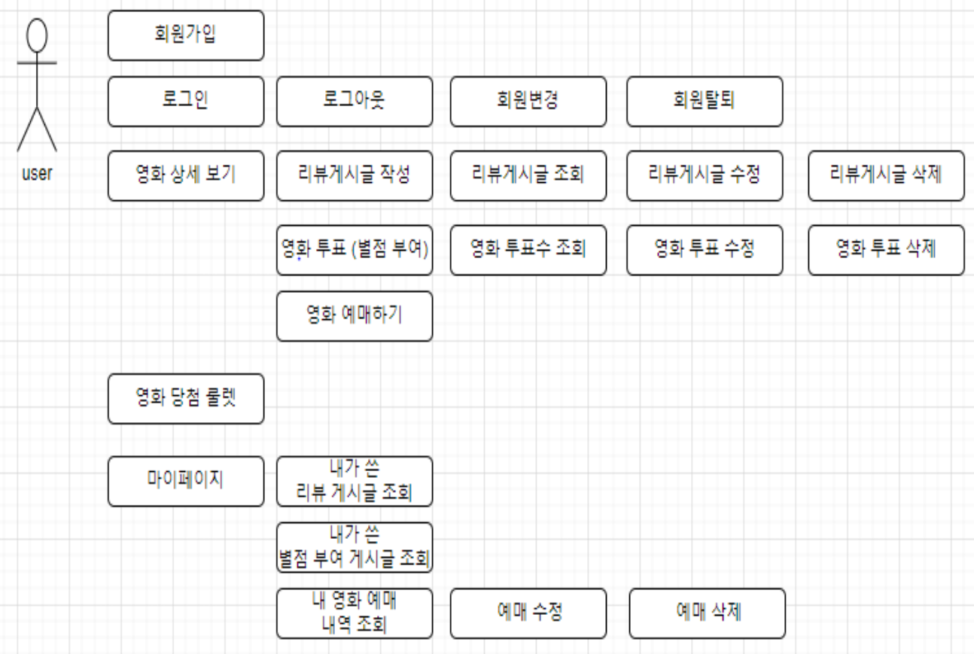



Slide 6
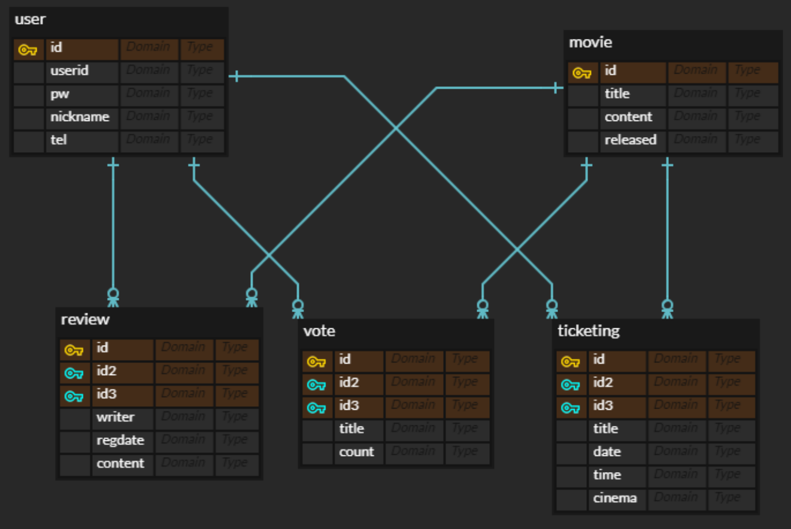



Slide 7

04. 앱 구현
첫화면

Slide 8
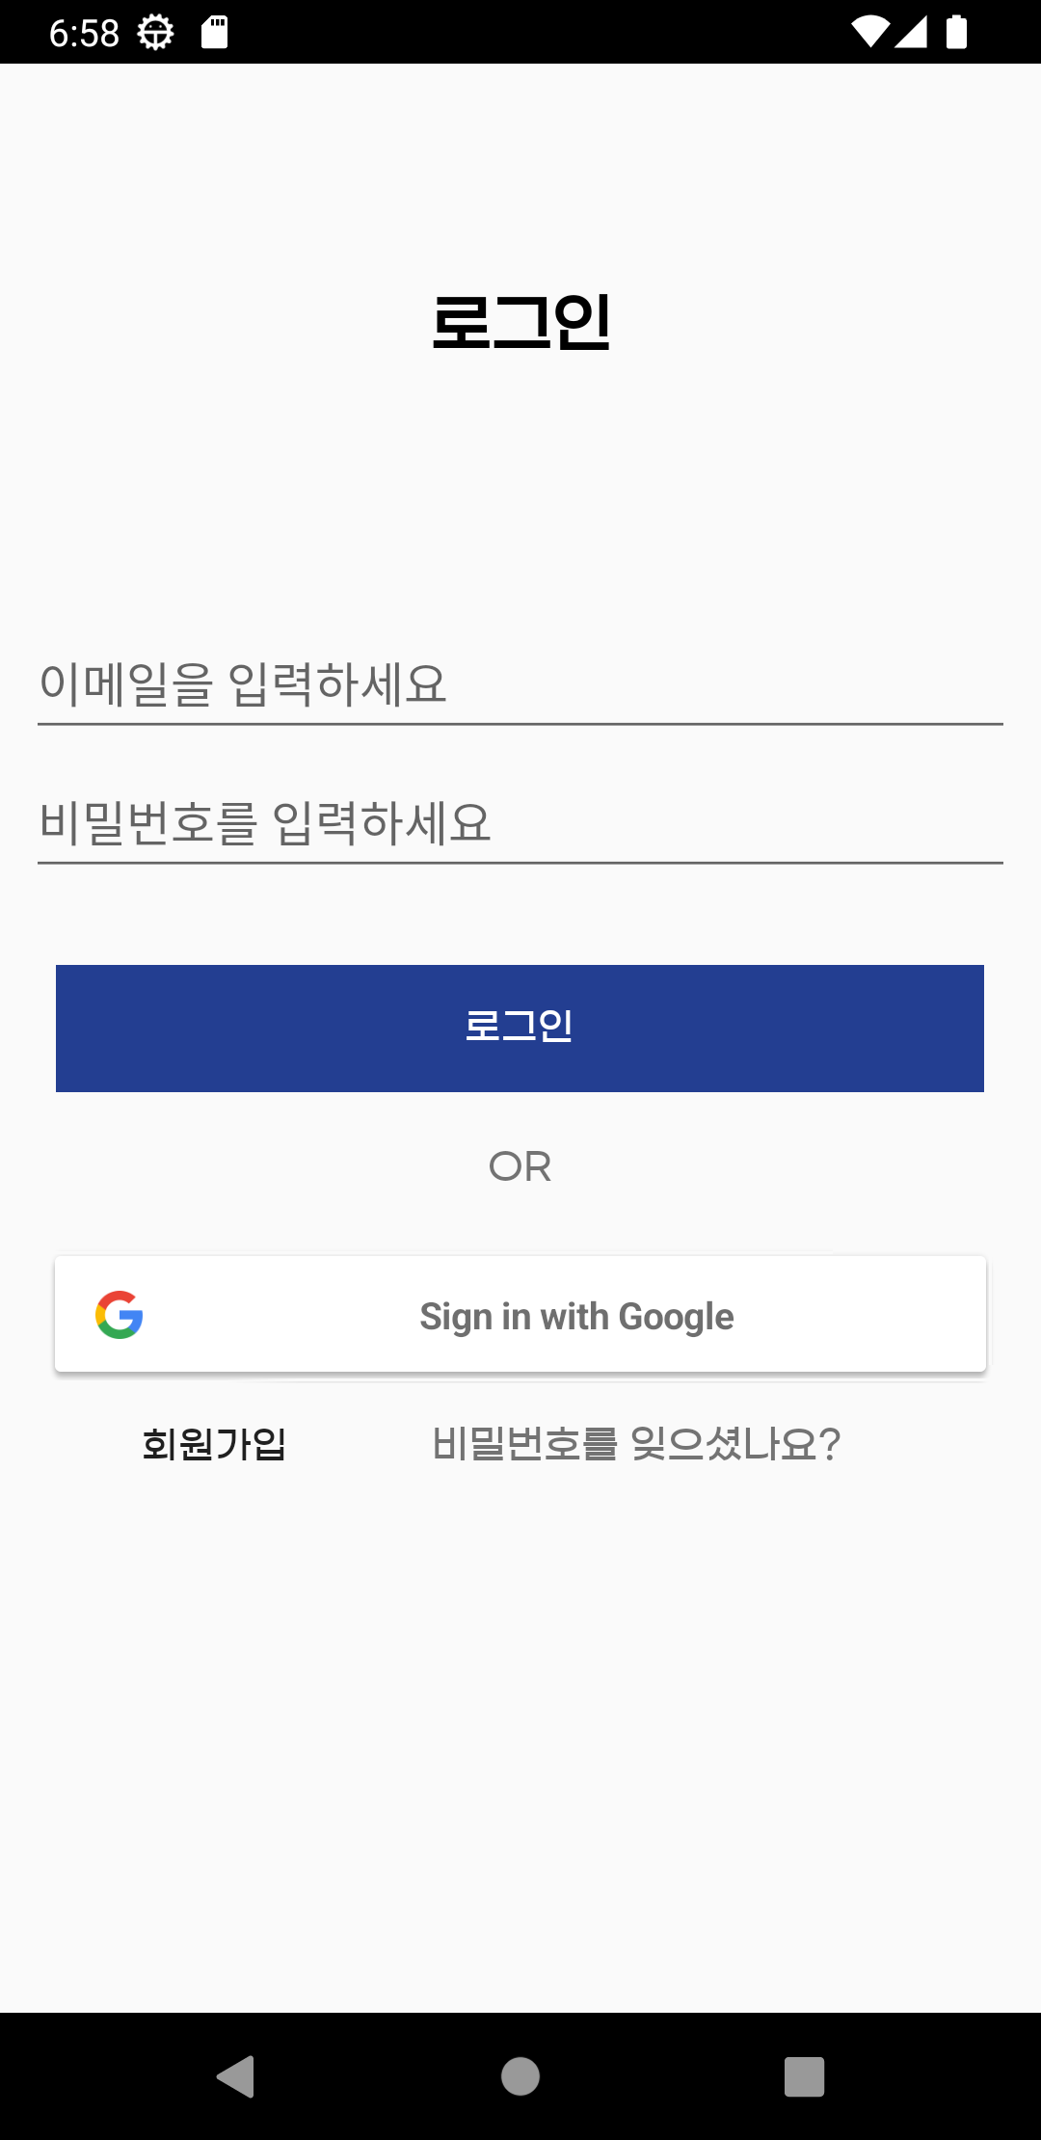
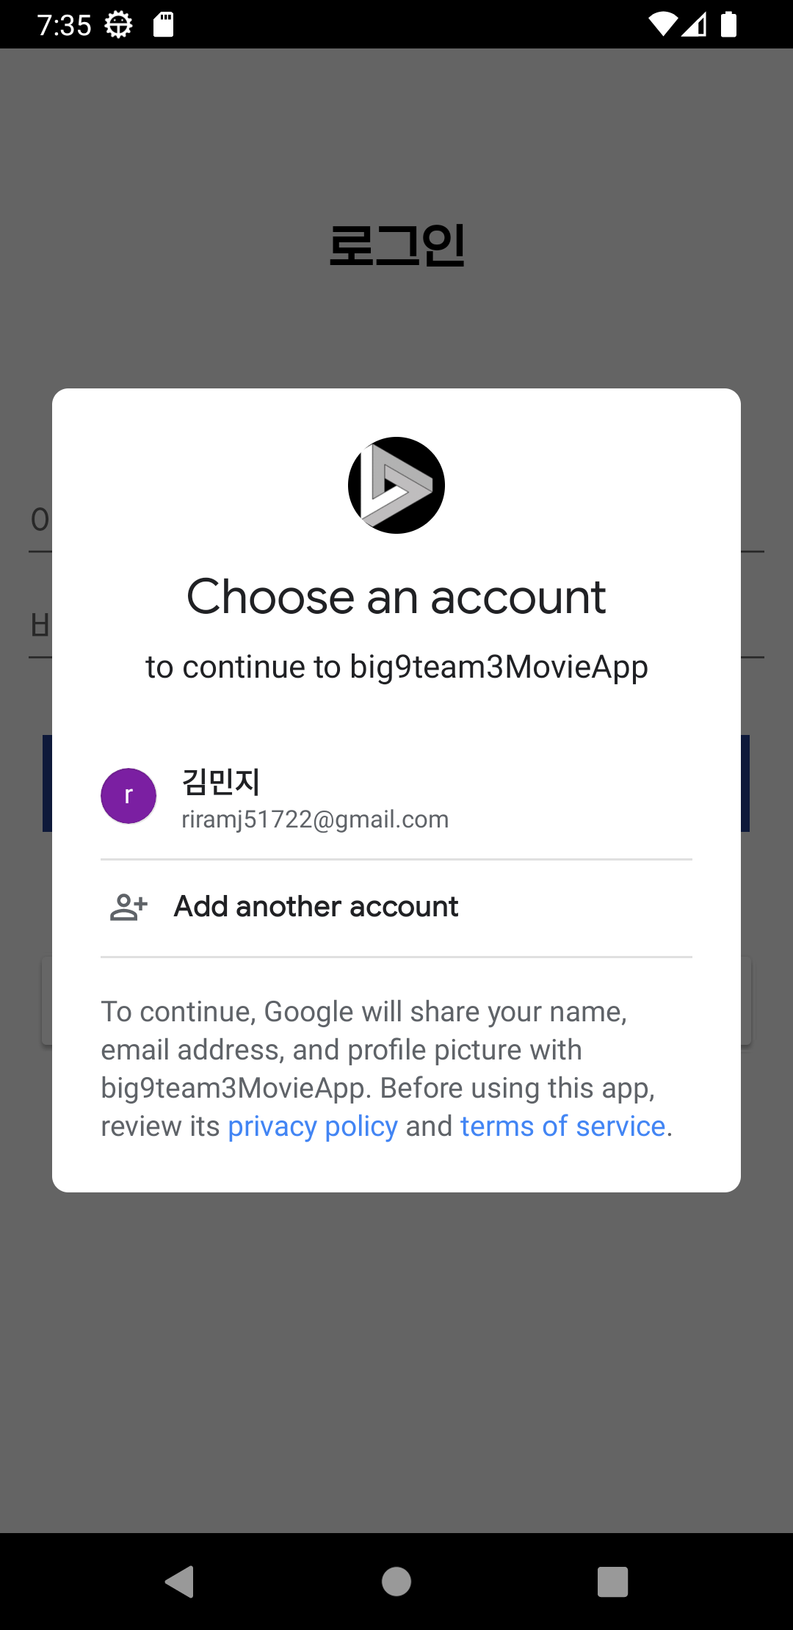

04. 앱 구현
Part 1 회원 관리
로그인
이메일+비밀번호
구글 로그인
을 통해서 가능합니다.

Slide 9
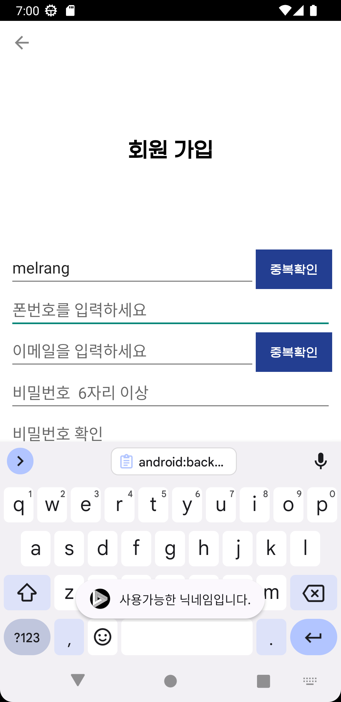
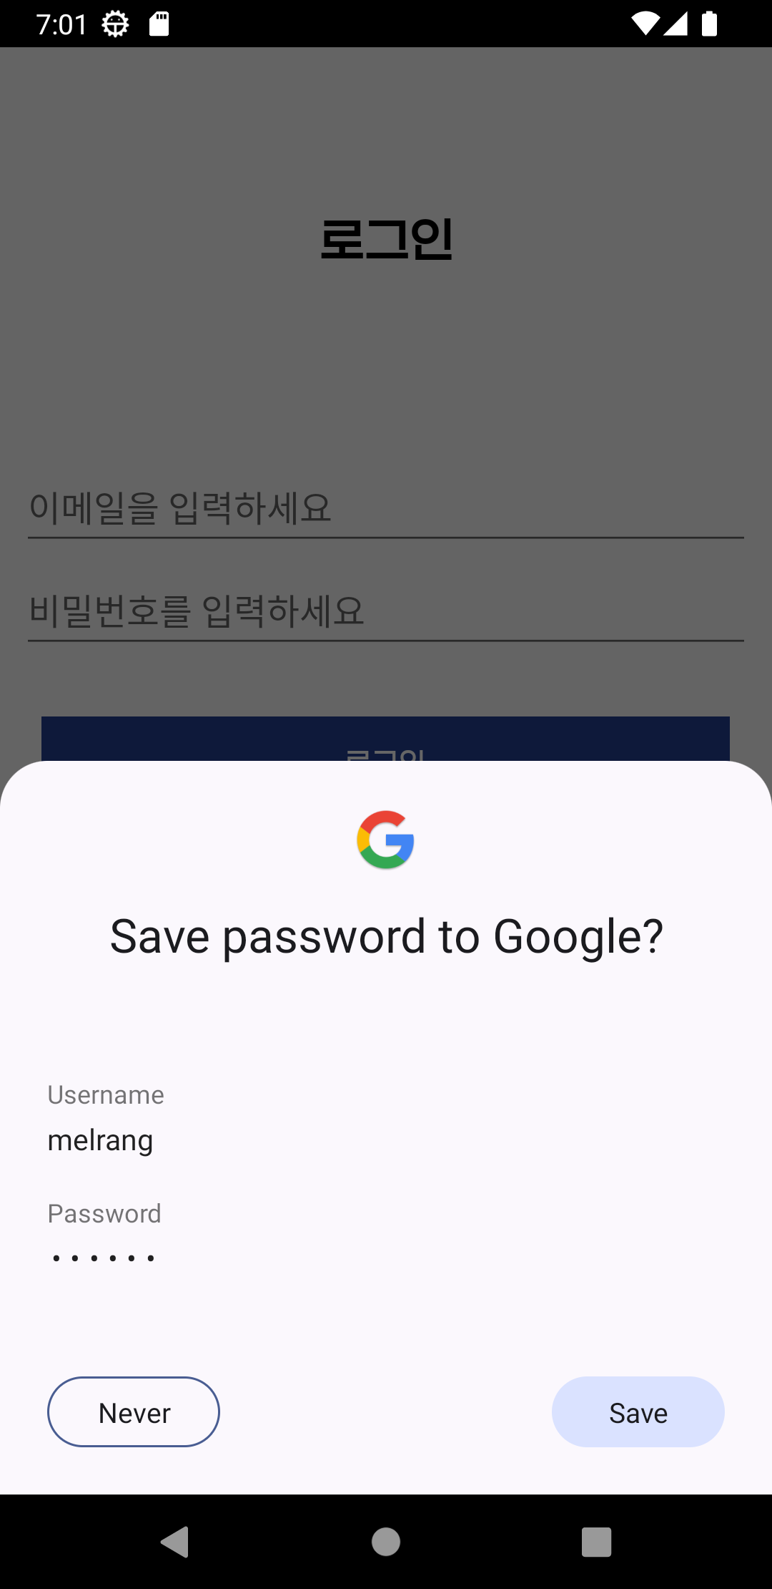

유효성 검사를 통해서
중복된 닉네임과 이메일을 걸려낼 수 있다.
비밀번호 확인 될 시 회원가입 성공!
회원가입 성공 시 비밀번호 저장 창과 함께 로그인 화면이 나옵니다.

Slide 10
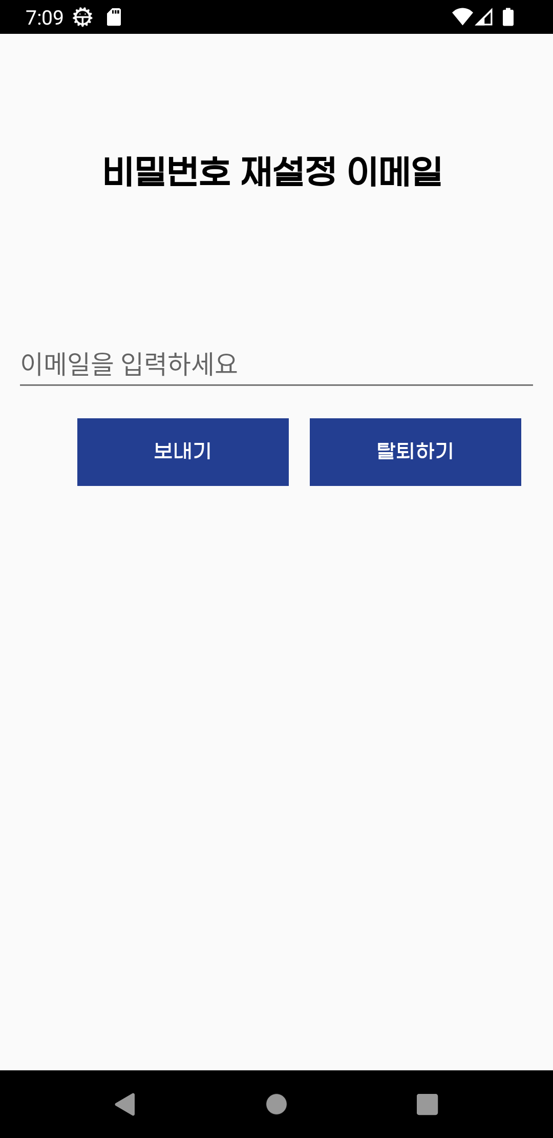
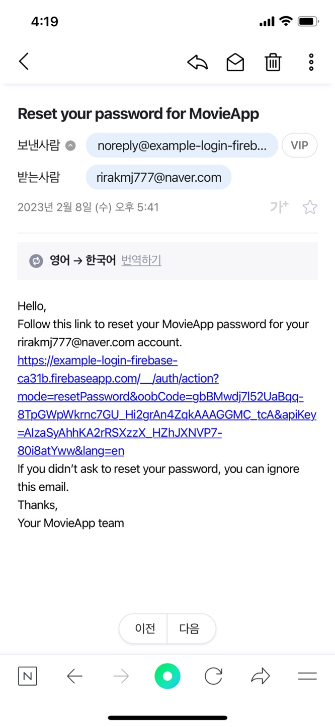
비밀번호 재설정
이메일 전송
비밀 번호를 아예 모를 시
회원가입 할 때 사용한 유효한 이메일을 통해서 비밀번호 재설정 이메일을 받아 비밀번호 재설정이 가능합니다.

Slide 11
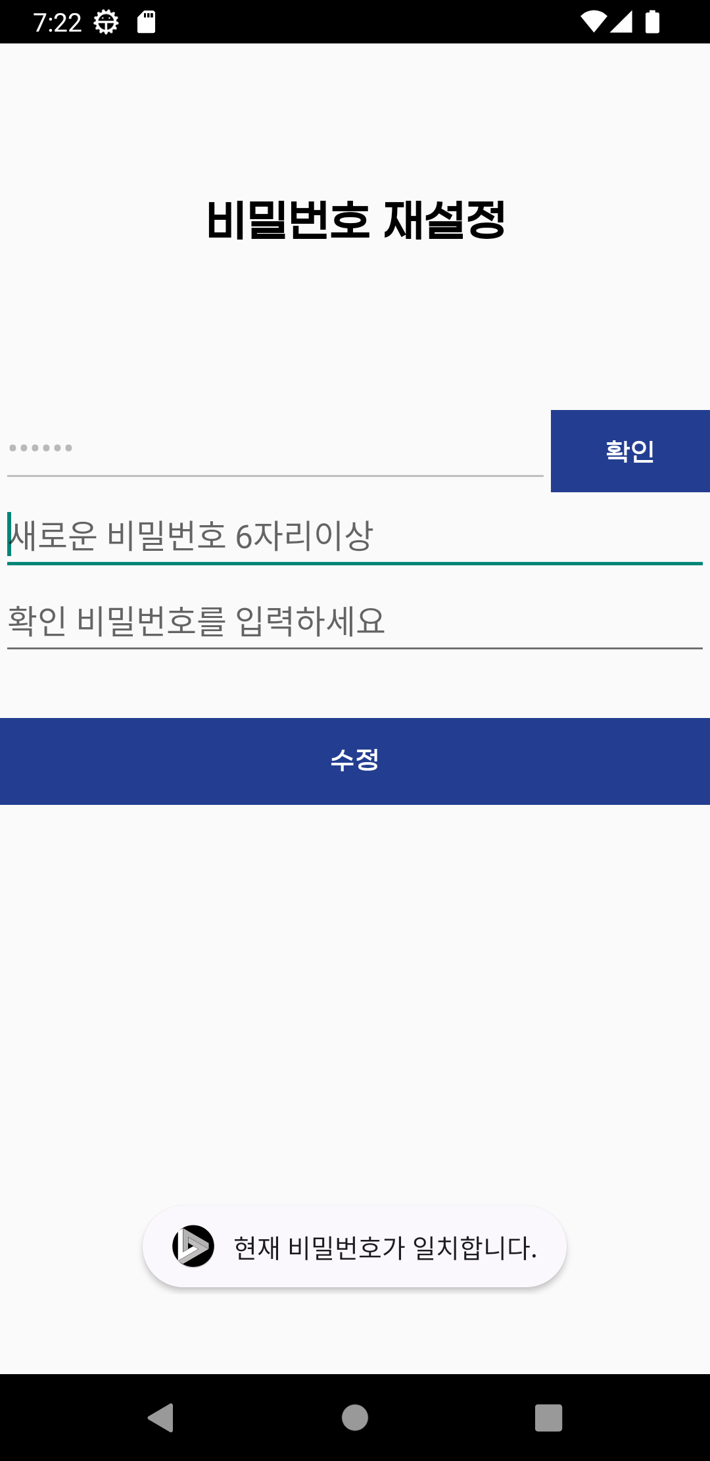
비밀번호 재설정
현재 비밀번호를 알때 비밀번호 재설정
유효성 검사를 통해 현재 비밀번호가 확인된 경우 변경이 가능합니다.
작업 완료 후 변경된 비밀번호로 로그인이 가능합니다.
재로그인시 바뀐 비밀번호로 로그인이 가능하나 DB에 변경사항이 반영되지 않습니다. 바뀐 비밀번호를 또 재설정할 때 초기설정한 비밀번호를 넣어야만 변경 가능합니다.

Slide 12
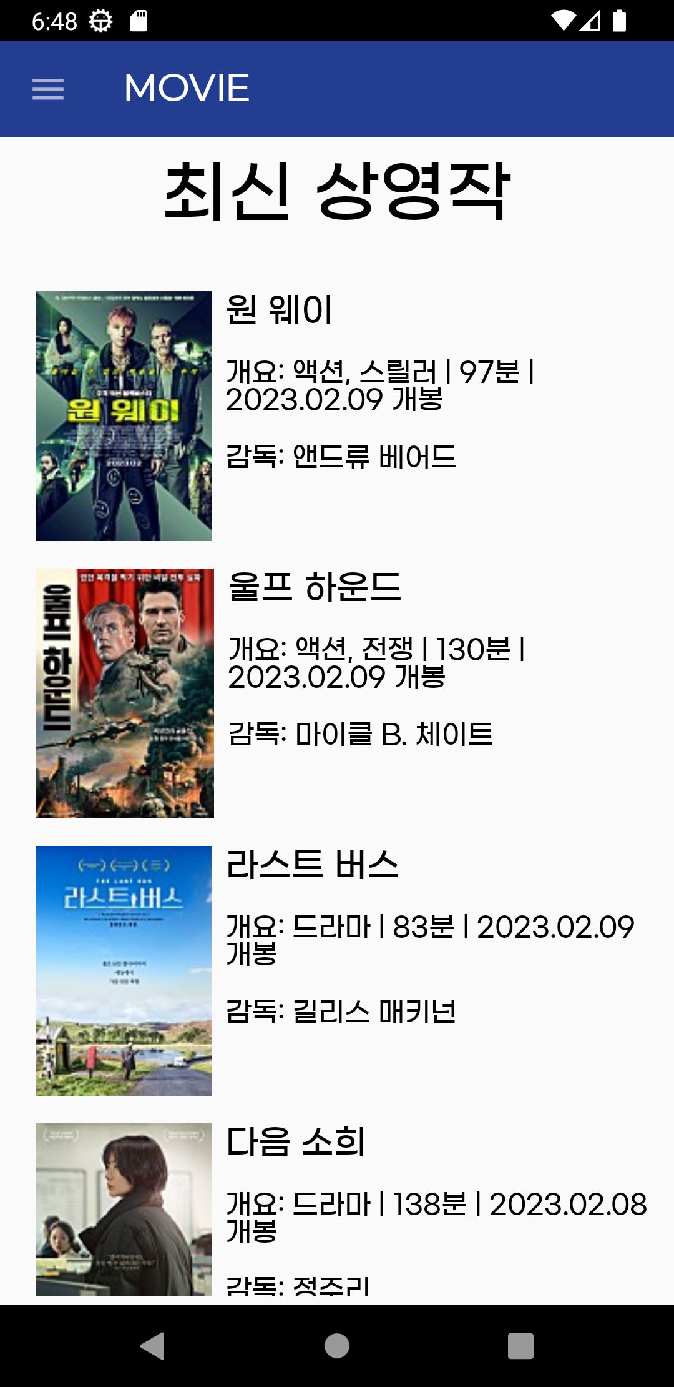

04. 앱 구현
Part2 주요 기능
메인 페이지
최신 영화들은 웹크롤링으로 가져왔습니다.
영화가 업데이트 되면 자동으로 앱에도 업데이트 사항이 반영됩니다.
스크롤 다운 시 영화 리스트들을 볼 수 있습니다.

Slide 13
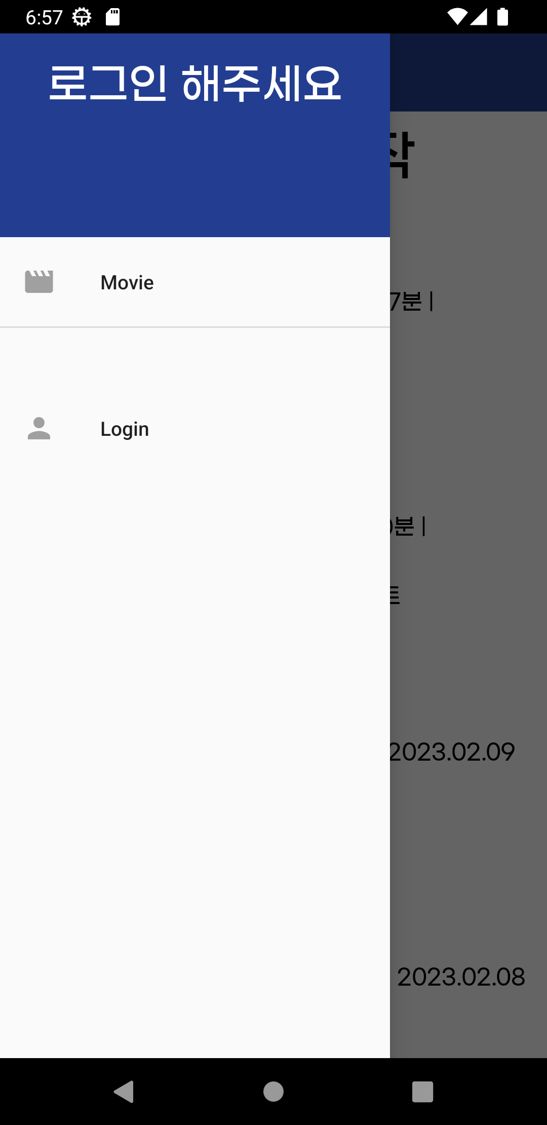
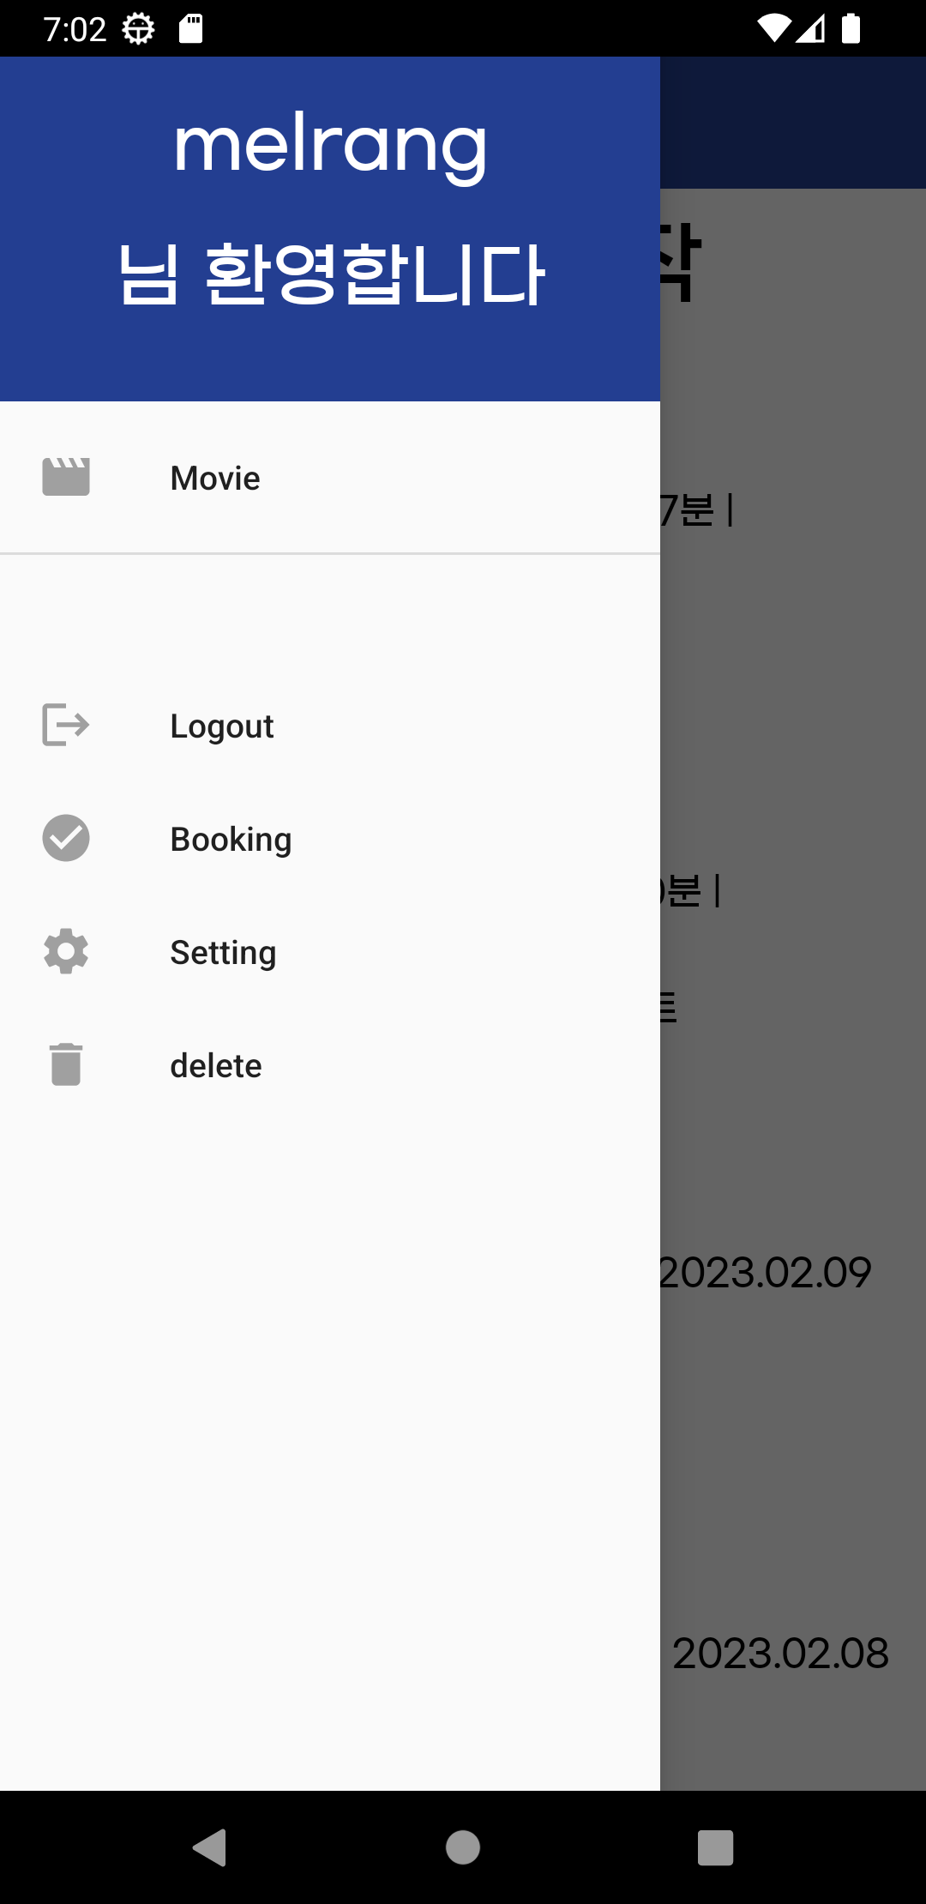
네비게이션 뷰
로그인 전 / 후 의 네비게이션 뷰 변화
로그인 전: 로그인 과 영화 리스트 버튼
로그인 후: 숨겨진 나머지 버튼들 보여집니다.
헤더 부분: 로그인 된 아이디의 닉네임 보여집니다.
Login/logout
Booking: 영화 예매 뷰 구현
Setting: 현재 비밀번호를 알고 있을 시 비밀번호 변경이 가능합니다.
Delete: 유저를 데이터베이스에서 삭제 가능합니다.

Slide 14
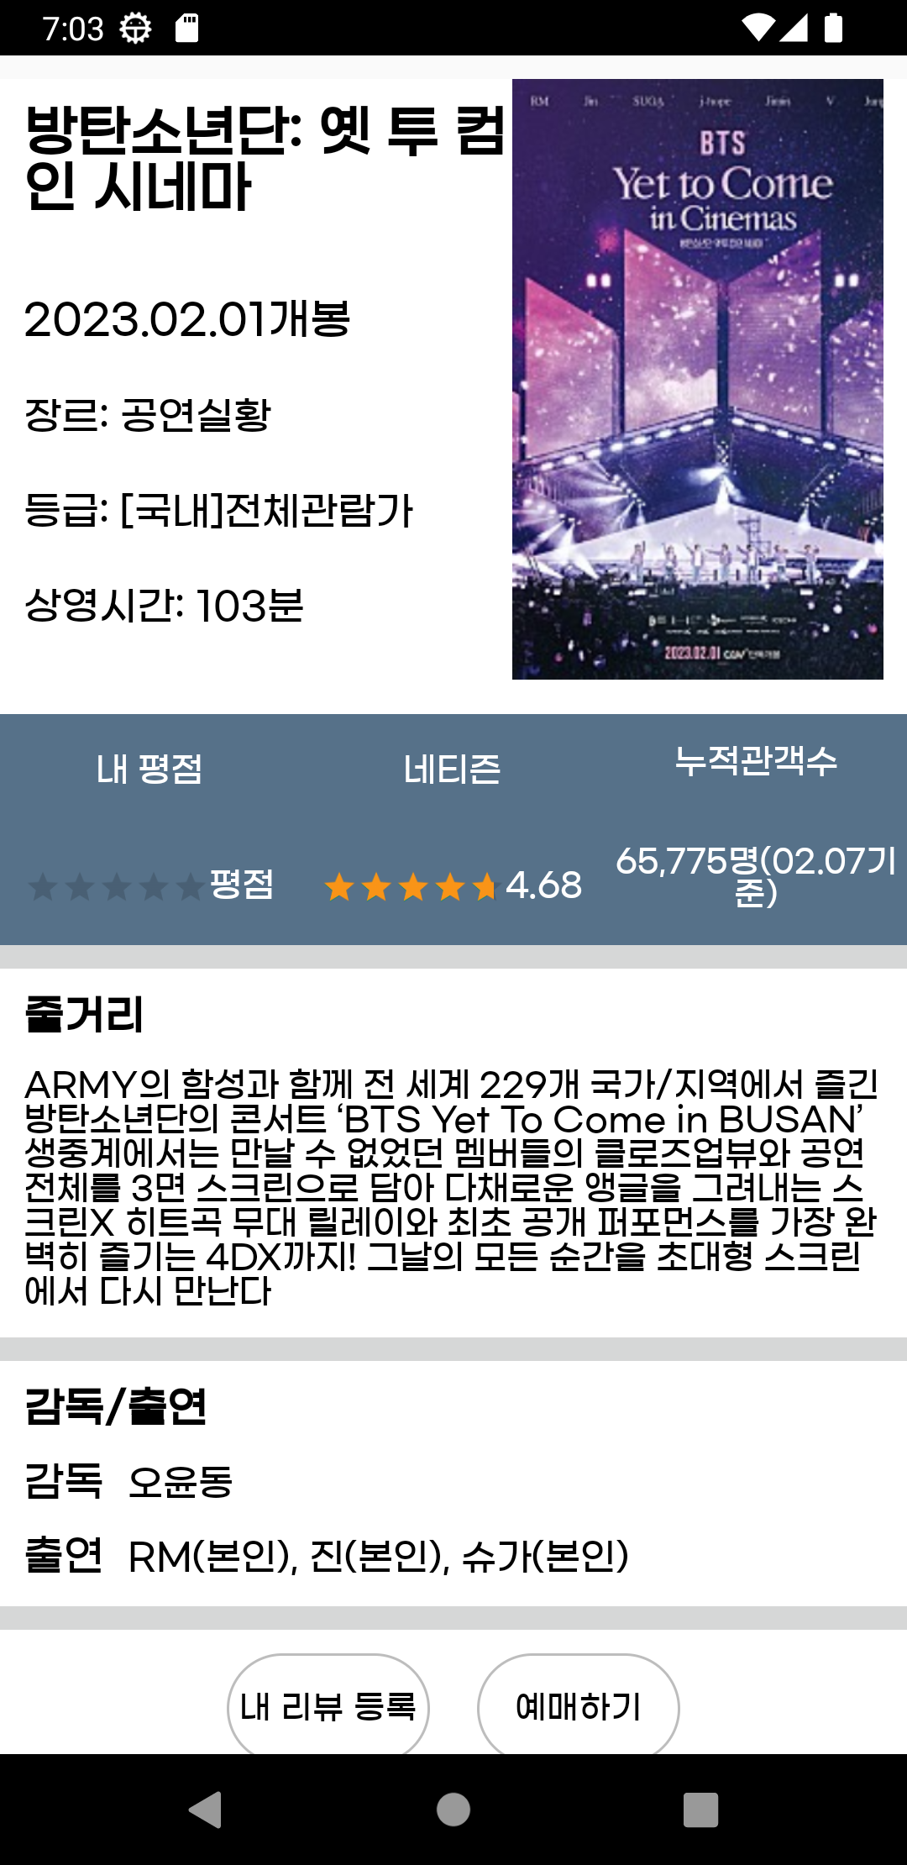

영화 상세보기 페이지
내 평점: 직접 마우스로 평점 조절 가능 가능합니다.
네티즌 평점, 누적 관객 수, 줄거리 감독 등의 내용은 JSOUP라는 라이브러리를 써 HTML로 웹크롤링하여 구현했습니다. 영화정보는 API로 가져오려했으나 정보가 많이 없어 웹크롤링 했습니다.
회원은 내 리뷰 등록/ 예매 가능 가능합니다.
미회원은 내 리뷰 등록과 예매하기 버튼을 볼 수 없습니다.

Slide 15
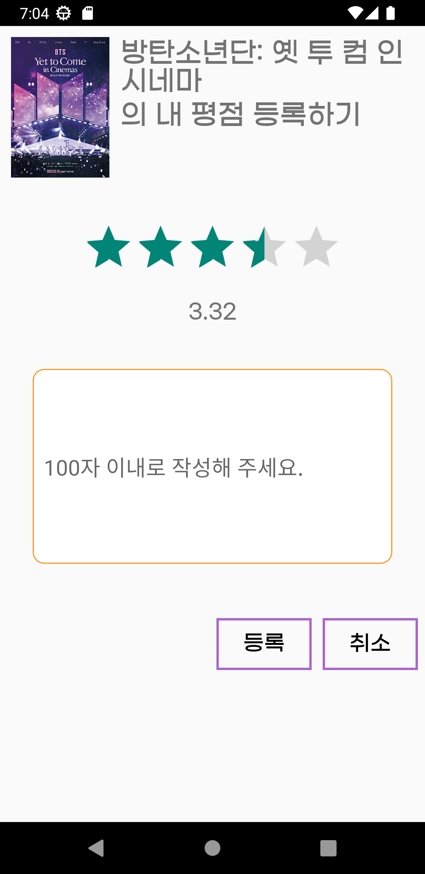
평점 등록
영화 평점 등록 페이지
메인 페이지에서 평점을 누를 시 이동되는 페이지입니다.
작성된 평점이 자동으로 반영이 됩니다.
평점과 리뷰를 동시에 작성할 수 있습니다.
작성한 평점은 DB에 들어가지만 상세 페이지에 반영하지 못했습니다.

Slide 16
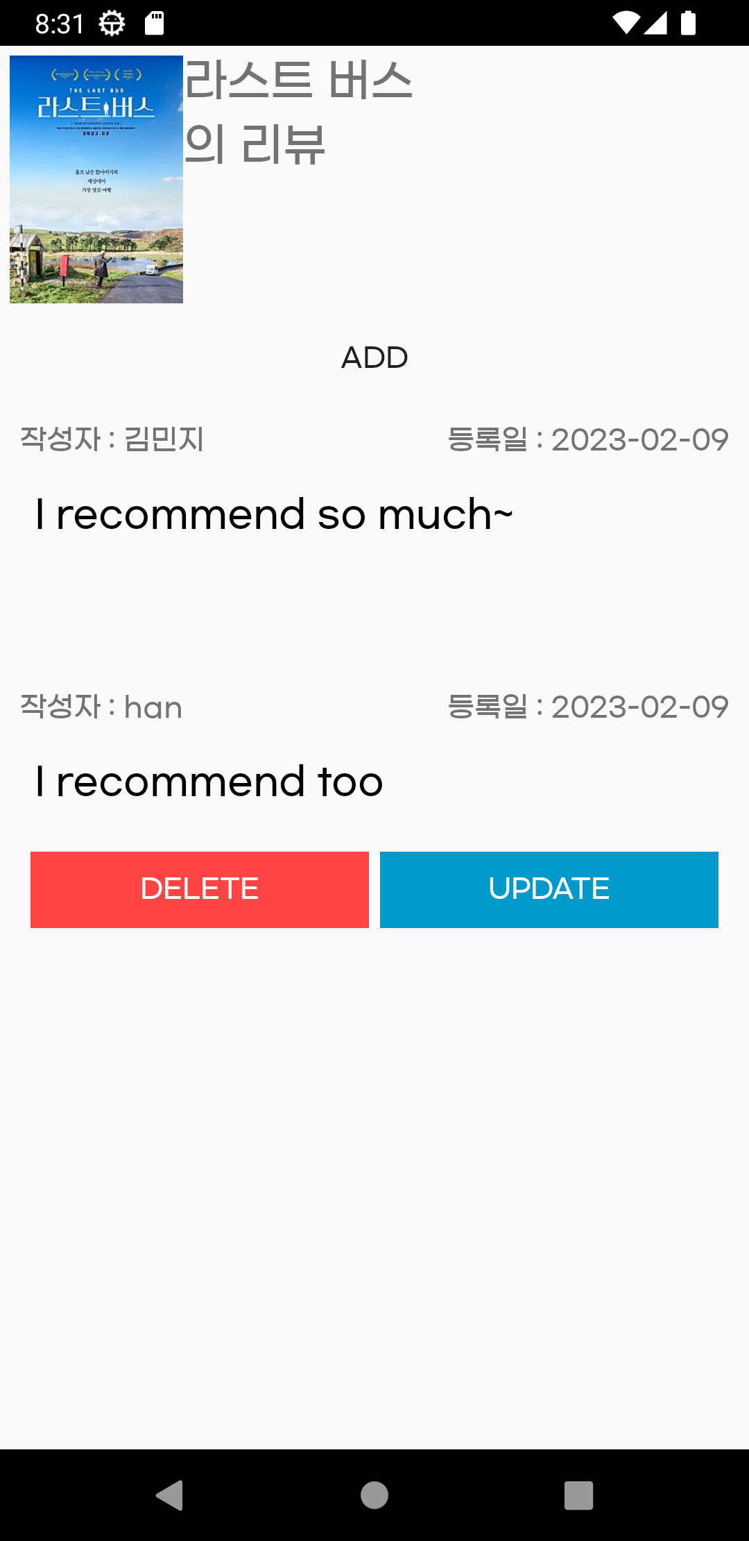
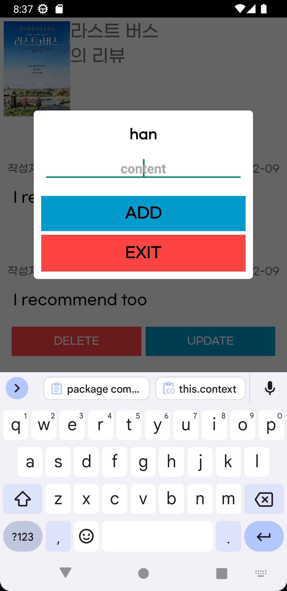
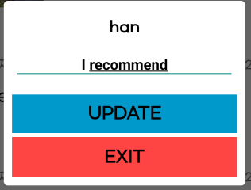
리뷰 작성
리뷰 작성 페이지
리뷰를 작성 할 수도 있고 작성된 리뷰 리스트 확인 가능합니다.
Add버튼 클릭 시 리뷰 작성 창이 뜹니다.
작성자 본인이 쓴 글만 삭제와 수정 버튼이 보입니다.
->파이어베이스는 로그인한 유저의 세션값을 저장하지 않습니다. 유저의 정보를 가져오기위해 SharedPreference라는 API를 이용해 xml파일에 유저의 정보를 저장하여 언제든 사용할 수 있도록 했습니다.
update버튼 클릭 시 리뷰 수정 창이 나옵니다.

Slide 17
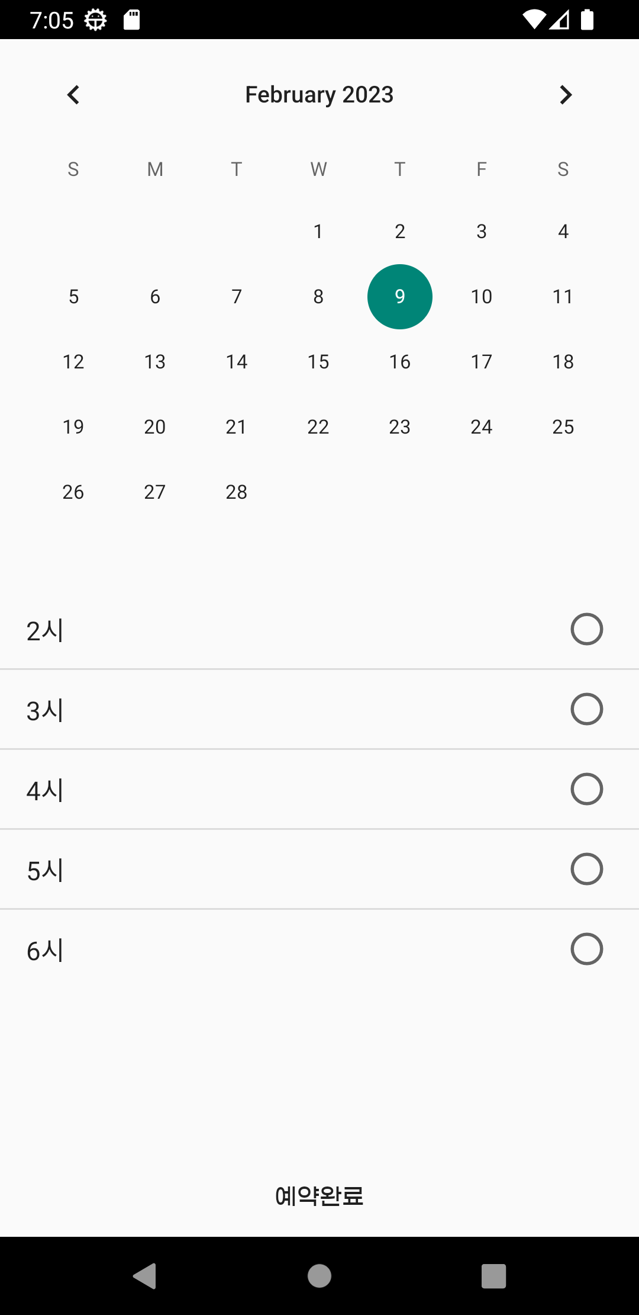
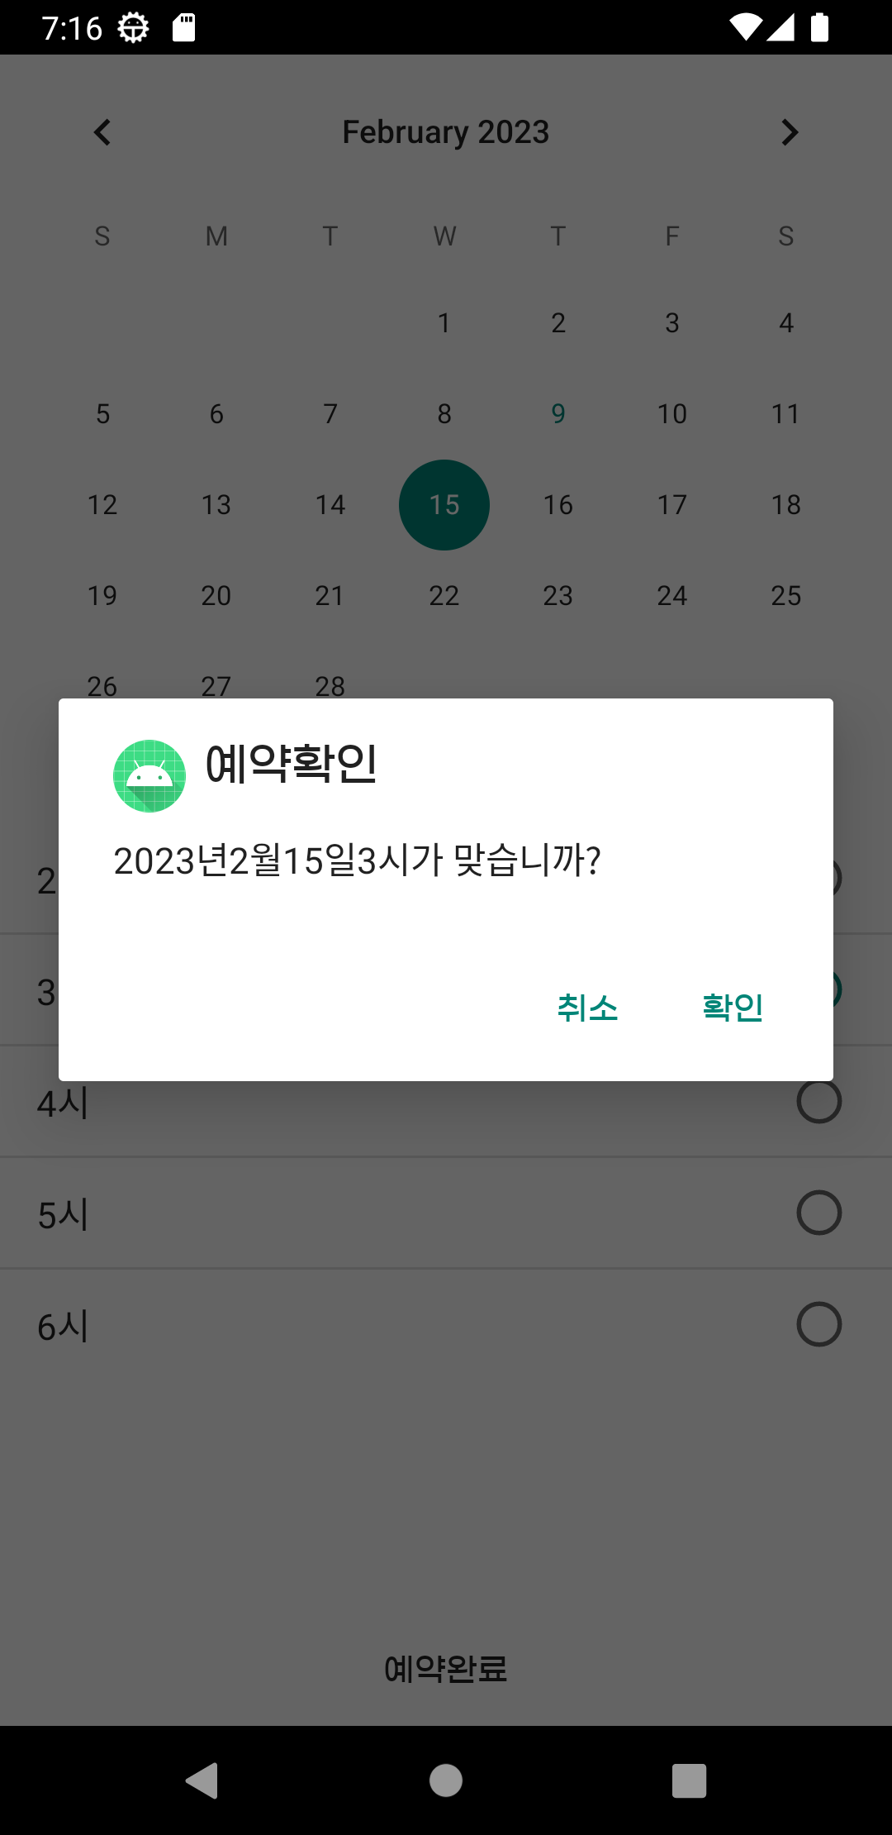


영화 예매 페이지
현재 상영하는 영화를 원하는 날짜와 시간을 골라 예매가 가능합니다.
예약 확인 대화상자를 통해 예약 정보가 맞는 지 한번 더 확인 할 수 있습니다.
확인 버튼을 누를 시 예매 완료 메시지가 뜹니다.
실제로 바로 예매가 되지는 않습니다.
기획 당시에는 예메 버튼 클릭 시 예매 페이지로 이동하도록 하려했으나 구현 과정에서 웹에서 연결 시 컴퓨터의 위치값을 전달하지 못해 페이지에서 에러가 뜨는 것을 확인했고, 모바일에서 연결하니 웹으로 넘긴 페이지를 모바일로 받는 과정에서 에러가 떠 결국 예매 페이지로 넘기지 못했습니다.

Slide 18
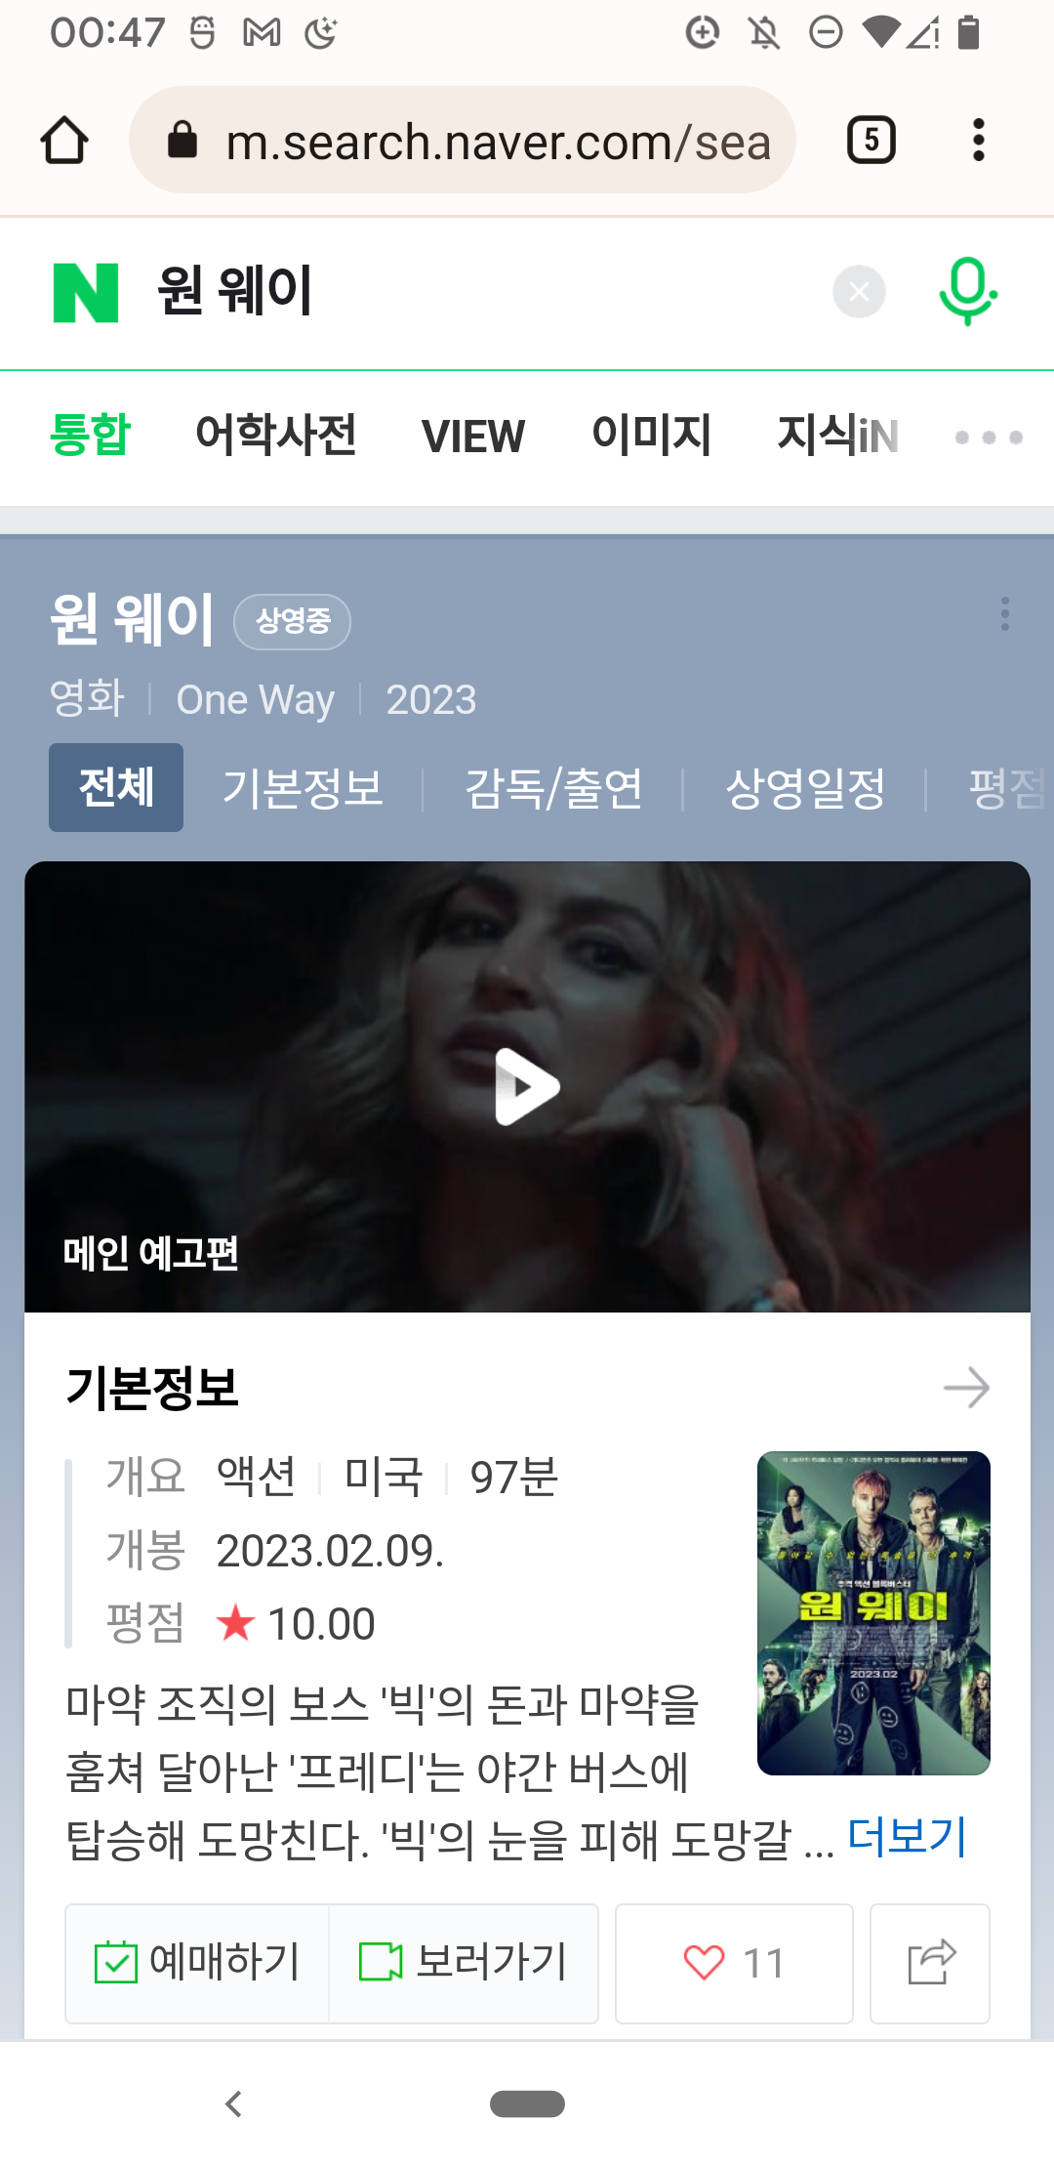
영화 예매 실제
예매하기를 누를 시
네이버에서 검색한 영화 페이지와 연결되도록 구현

Slide 19
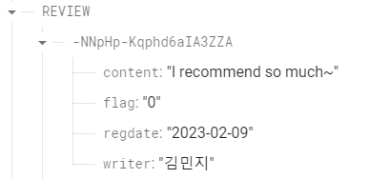
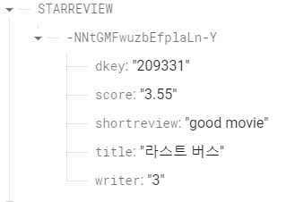
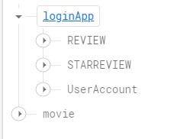
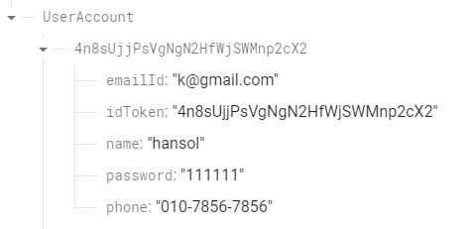
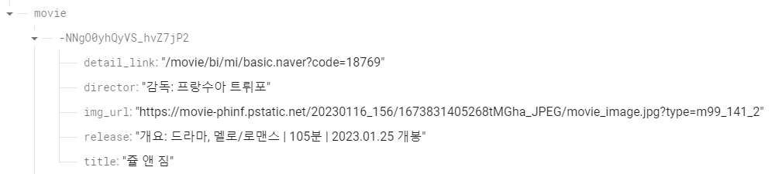
데이터 베이스

Slide 20
개선할 점
투표, 마이페이지, 룰렛 게임 (공짜 영화표 당첨 이벤트) 구현하지 못함.
->투표는 별점기능으로 변경
파이어 베이스 비밀번호 변경
->로그인 유저는 currentuser로 가져오도록 했고,
updatePassword메소드를 써 currentuser의 uid값으로 접근해 수정하려했으나 currentuser의 uid값을 받아올 수 없었음
currentuser와 로그인한 user가 다름을 확인함
영화와 리뷰 연결
->웹크롤링으로 영화를 가져오니 새로고침 할 때마다 영화 데이터들이 다른 key값에 같은 내용이 중복되어 저장됨. 자동 생성된 Key값으로 접근하지 않고 key값을 수동으로 만들어 넣어 리뷰페이지와 연결하려했으나 구현하지 못함
예매한 영화 리스트 불러오기
->웹과 모바일 페이지간 연결 에러로 예매기능을 구현하지 못해 리스트 불러오지 못함
별점 페이지의 리뷰와 리뷰페이지 의 리뷰 기능 중복
->별점페이지의 리뷰는 유저들과 공유하는 페이지로, 리뷰페이지의 리뷰는 개인적인 영화 감상문을 쓰는 페이지로 변경

Slide 21




